Slide 1


Prométete

Slide 2

Siempre estamos tratando de mejorar como personas.
Ya sea en la forma en la que actuamos, en la forma en que controlamos nuestras emociones, o en las cosas que elegimos decir; siempre hay espacio para un cambio positivo.

Slide 3


Mejoramos cuando identificamos nuestros errores o cuando nos hacemos la promesa sincera de empezar un cambio en nuestra vida. Aquí te dejo algunas promesas que deberíamos hacernos a nosotros mismos.

Slide 4



Prométete
Ser tan fuete que nadie pueda alterar tu paz mental.

Slide 5


Prométete
Hacer que tus amigos sientan que son especiales.

Slide 6


Prométete
Hablar bien y de manera positiva de cada persona que conozcas.

Slide 7
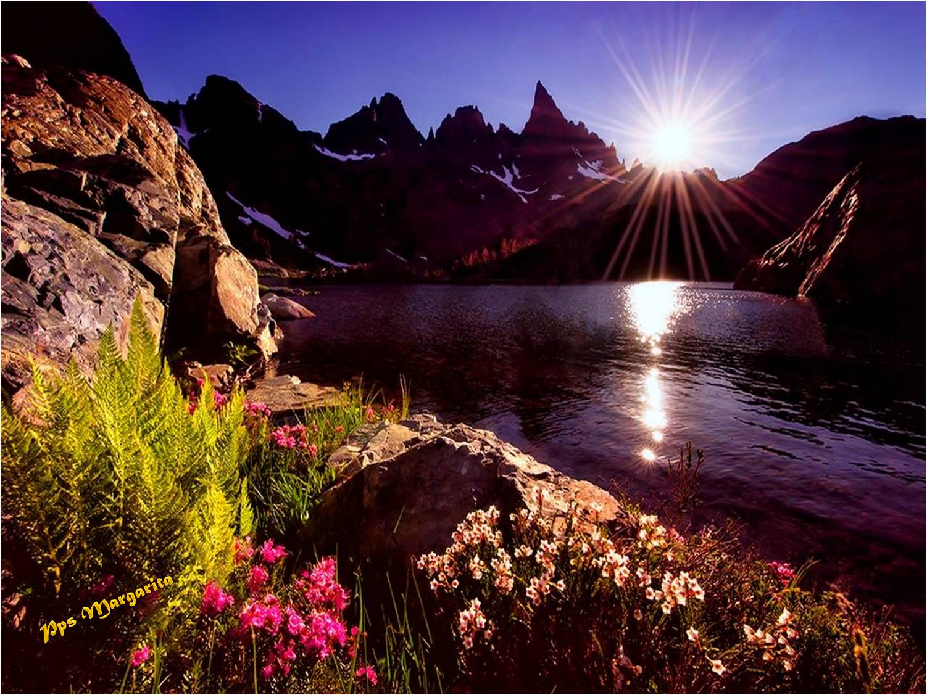

Prométete
Mirar el lado brillante de todo y hacer que tu optimismo sea una realidad.

Slide 8

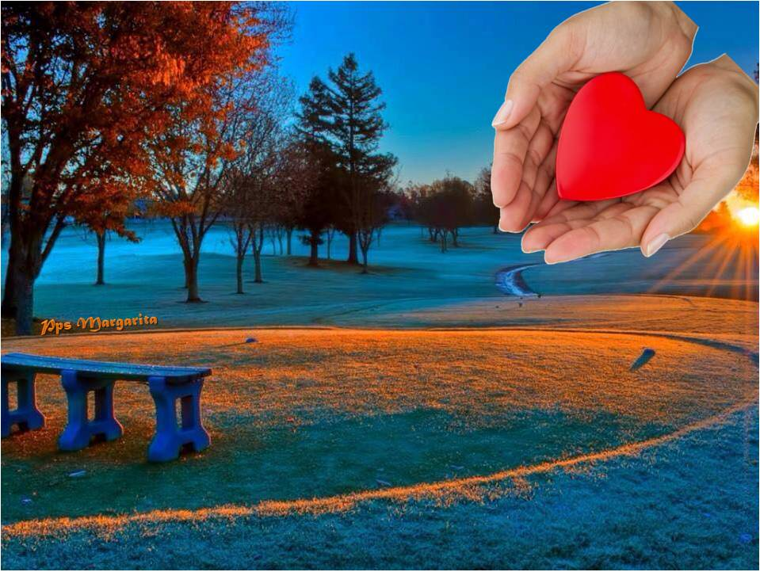
Prométete
Dar lo mejor que puedas y no esperar lo mismo a cambio

Slide 9

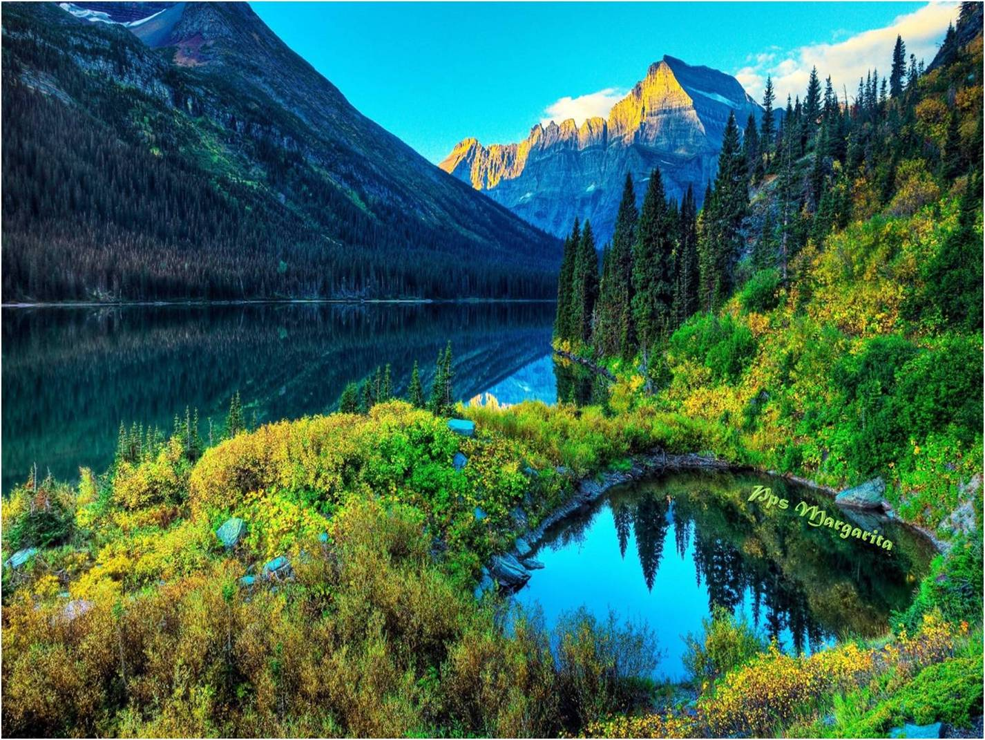
Prométete
Entusiasmarte por los éxitos de otros y por los tuyos propios.

Slide 10


Prométete
Olvidar los errores del pasado y hacer lo posible para tener un gran futuro.

Slide 11
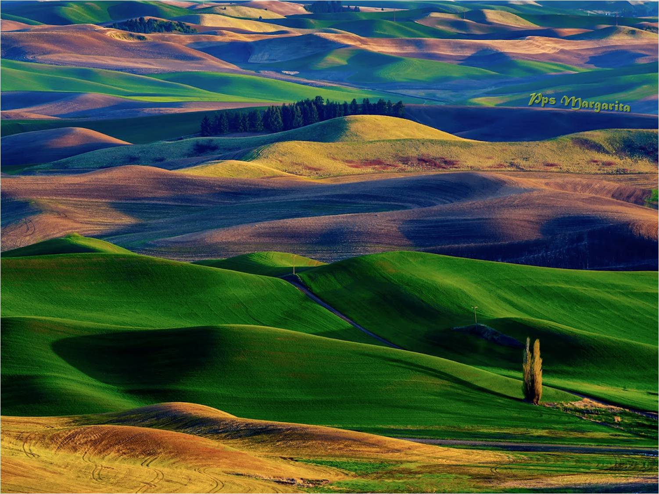


Prométete
Vestirte de alegrías.
Tolerar cada momento y regalarle una sonrisa a todos los que conoces

Slide 12


Prométete
Dedicarle tanto tiempo a la superación personal que no tengas tiempo para criticar a otros

Slide 13





Y demasiado feliz para no permitirle la entrada a los problemas
Prométete
Ser demasiado grande para la preocupación,.
Demasiado fuerte para el miedo
Demasiado noble para la cólera.

Slide 14


Febrero 2017
Música : Andre Rieu
I Have a Dream (Abba)
Tengo un sueño
Margarita

Slide 15









¿Te ha gustado?
Puedes ver más entrando
Aquí
Además puedes recibir powerpoints en tu correo electrónico suscribiéndote aquí:
Esta presentación powerpoint ha sido creada y compartida única y exclusivamente para mispps.com

